Slide 1

¿Qué pasa cuando morimos?
Notes:
[A] Pantalla negra. Suena un ladrido. A camina al centro.
Buenas tardes. Quiero empezar con una pregunta que todos nos hemos hecho alguna vez: ¿qué pasa cuando morimos?

Slide 2


MICTLÁN
[Imagen IA: camino oscuro que baja al Mictlán, pixel art]
El inframundo mexica
9
4
niveles
años de camino
Notes:
[A] Para los mexicas, la respuesta no era el cielo ni el infierno. Era un viaje. El alma bajaba al Mictlán, el inframundo, y para llegar tenía que atravesar nueve niveles, cada uno con una prueba distinta. El camino duraba cuatro años. Y no lo recorría sola.

Slide 3
[Imagen IA: xoloitzcuintle en pixel art]
Xólotl + itzcuintli
el dios guía de los muertos + perro
Los mexicas enterraban a sus muertos con un xolo: solo él podía ayudar al alma a cruzar el gran río del inframundo.
Sin su perro, el alma se quedaba en la orilla.
Notes:
[A] Este es un xoloitzcuintle. Su nombre viene de Xólotl, el dios que guiaba a los muertos, e itzcuintli, perro. Los mexicas enterraban a sus muertos con un xolo, porque creían que solo él podía ayudar al alma a cruzar el gran río del inframundo. Sin su perro, el alma se quedaba en la orilla.

Slide 4
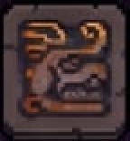
¿Por qué este tema?
[Fotos de ofrendas]
Cada año ponemos ofrendas, cempasúchil y pan de muerto…
…pero casi nunca nos preguntamos de dónde viene todo eso.
Objetivo: que vean su ofrenda de otra manera.
Notes:
[A] Elegimos este tema porque cada año ponemos ofrendas, compramos cempasúchil y pan de muerto, pero casi nunca nos preguntamos de dónde viene todo eso. Y descubrimos que el Día de Muertos se entiende mejor si conoces el viaje: la ofrenda es lo que hacemos los vivos para que nuestros muertos puedan regresar.
Nuestro objetivo hoy es que, al salir de aquí, vean su ofrenda de otra manera. Y decidimos contarlo en un idioma que todos conocemos: un videojuego.

Slide 5
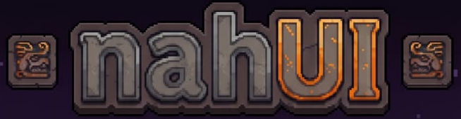
nahui = "cuatro" en náhuatl
Notes:
[A] Pausa de dos segundos antes de que aparezca el logo.
Les presentamos nahUI.
Nahui significa "cuatro" en náhuatl: los cuatro años que duraba el viaje al Mictlán. Y, sí, también le escondimos una UI.

Slide 6
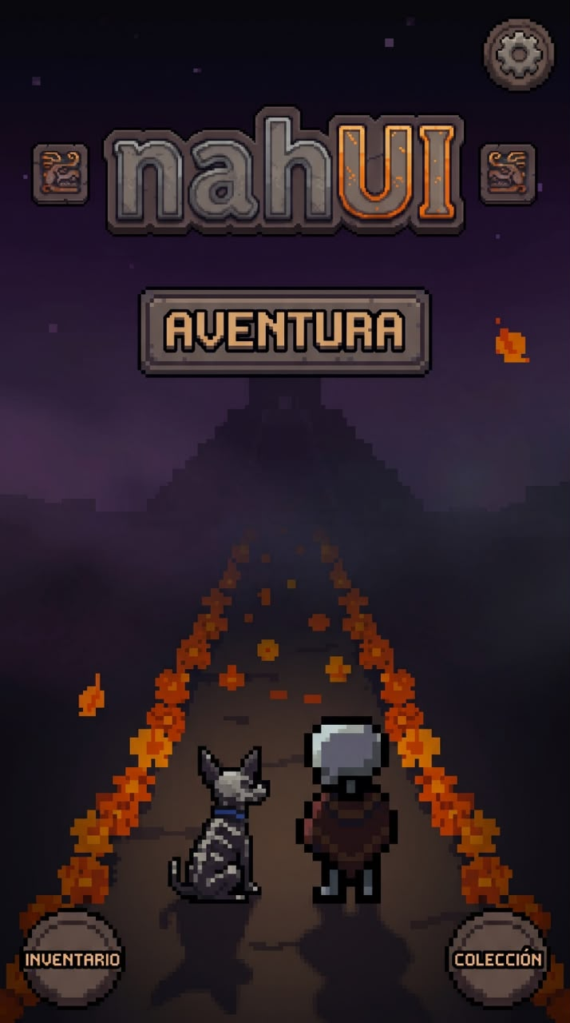
Una calavera, un xolo, 9 niveles
Tlalli
Meta
tu xolo y único compañero
ganarte el regreso con tu familia
▶ Reemplazar por el video del menú
Notes:
[A] En nahUI eres una calavera que acaba de llegar al inframundo. Tienes nueve niveles por delante y un solo compañero: Tlalli, tu xolo. Tu misión es llegar hasta el final para ganarte algo muy especial: el permiso de volver cada año a visitar a tu familia.
Para contarles cómo es ese camino, les dejo con [nombre de B].
[A se hace a un lado; B pasa al centro.]

Slide 7
El mapa: nueve capas del Mictlán
1
Itzcuintlán
6
Temiminalóyan
2
Tepeme Monamictlán
7
Teyollocualóyan
3
Iztépetl
8
Apanohualóyan
4
Itzehecayan
9
Chiconahualóyan
5
Pancuetlacalóyan
Notes:
[B] Gracias, [nombre de A]. Este es el mapa de nahUI. Cada uno de estos nueve niveles está basado en las pruebas que, según la tradición mexica, enfrentaba el alma. No los inventamos: ya existían hace más de quinientos años. Nosotros solo los convertimos en niveles.

Slide 8
NIVEL 1
[Imagen IA: la calavera cruzando el río sobre el lomo del xolo]
Itzcuintlán
El lugar de los perros: el río que ningún alma cruza sola.
Cómo trataste a tu perro importa.
Notes:
[B] Nivel uno: Itzcuintlán, el lugar de los perros. Aquí está el río que ningún alma puede cruzar sola, y es donde conoces a Tlalli. La leyenda dice algo que nos encantó: el xolo solo ayudaba a cruzar a quien lo había tratado bien en vida. Así que en nahUI, cómo trataste a tu perro importa.

Slide 9
Niveles 2 a 4
[Imagen IA: nivel 2]
[Imagen IA: nivel 3]
[Imagen IA: nivel 4]
2 · Cerros que chocan
3 · Cerro de obsidiana
4 · Viento de navajas
Notes:
[B] Después vienen dos cerros que chocan sin parar, y tienes que calcular el momento exacto para pasar. Luego un cerro cubierto de obsidiana filosa donde no puedes detenerte. Y un viento helado que corta como navaja, donde tu única protección es esconderte detrás de Tlalli.

Slide 10
Niveles 5 a 8
Cada nivel, más difícil que el anterior
[Imagen IA: nivel 5]
[Imagen IA: nivel 6]
[Imagen IA: nivel 7]
[Imagen IA: nivel 8]
5 · Viento que eleva
6 · Flechas invisibles
7 · Jaguares
8 · Aguas negras
Notes:
[B] Y se pone más difícil: un nivel donde el viento te levanta como bandera, otro con flechas invisibles, uno donde los jaguares buscan tu corazón y tienes que pasar en silencio, y uno de aguas negras y niebla donde no ves nada.
Cada nivel es más difícil que el anterior, igual que en la leyenda. Así que la pregunta es: ¿qué te ayuda a sobrevivir?
(Si el ensayo pasa de 8:30, esta es la diapositiva que se puede recortar.)

Slide 11
[Imagen IA: Mictlantecuhtli en su trono]
NIVEL 9
Chiconahualóyan
🔒
Bloqueado… por ahora
Notes:
[B] Al final te espera Mictlantecuhtli, el señor de los muertos. Pero de este nivel no les contamos nada todavía. Primero tienen que saber de dónde sacas tu fuerza, y eso se los explica [nombre de C].
[B se hace a un lado; C pasa al centro con el iPhone en la mano.]

Slide 12
Lo que pones aquí, te llega allá
[Imagen IA: la calavera en el Mictlán]
[Imagen IA: familia poniendo una ofrenda]
⇄
Notes:
[C] Gracias, [nombre de B]. Esta es la idea central de nahUI: mientras tú recorres el Mictlán, tu familia está poniendo tu ofrenda. Y cada cosa que ponen te llega como un poder.

Slide 13
Inventario: la ofrenda
Agua
Sal
Copal
Recupera energía
Escudo
Ahuyenta jaguares
Cempasúchil
Pan de muerto
Veladora
Marca el camino
Vida extra
Luz en la niebla
Notes:
[C] El agua, que calma la sed del alma, recupera tu energía. La sal, que purifica, es tu escudo. El copal ahuyenta a los jaguares. El cempasúchil, que con su color y su olor marca el camino, te dice hacia dónde ir. El pan de muerto te da una vida extra. Y la veladora, la luz que guía, es lo único que te deja ver en la niebla.

Slide 14
DEMO
[Pantallas IA del nivel de la niebla: oscuro → la veladora ilumina el camino]
Usar Magic Move entre versiones
Notes:
[C] Levanta el iPhone; se proyectan las pantallas del nivel de la niebla.
Les enseño. Estamos en el nivel de las aguas negras. No se ve nada... [pausa] ... pero mi familia me puso una veladora. [la escena se ilumina] Ahí está el camino. [ladrido] Nivel superado.

Slide 15
[Imagen IA: Mictlantecuhtli frente a la calavera y el xolo]
NIVEL 9
Aquí no se pelea.
Ofrenda 6/7
Falta: la foto
Notes:
[C] Y ahora sí, el nivel nueve. Todos esperarían una batalla final, pero aquí no se pelea: solo entregas tu ofrenda. Y me falta una cosa: la foto.

Slide 16
[Imagen IA: portarretratos en la ofrenda]
REGRESO DESBLOQUEADO
2 de noviembre
No te salva la fuerza.
Te salva que alguien te recuerde.
Notes:
[C] Porque sin foto en la ofrenda, el alma no sabe a qué casa regresar. No te salva la fuerza. Te salva que alguien te recuerde.

Slide 17
Mientras alguien te recuerde, siempre tendrás camino de regreso.
Notes:
[C] Los tres al centro.
Hoy les contamos el viaje al Mictlán, por qué el xolo acompañaba a las almas y qué significa cada elemento de la ofrenda. nahUI fue solo nuestra forma de contarlo.
Lo que nos llevamos es esto: la ofrenda no es decoración. Es la manera en que los vivos le seguimos ayudando a alguien a recorrer su camino.
Así que este fin de semana, cuando pongan su ofrenda, recuerden que cada vela, cada flor y cada pan es una vida extra para alguien que quieren.
[Los tres juntos:] Gracias.
[Ladrido de Tlalli. Fin.]

